Slide 1
III CONGRESO NACIONAL DE ESTUDIANTES DE POSGRADO EN ENFERMERÍA I FORO INTERNACIONAL DE INVESTIGACIÓN EN ENFERMERIA
RIIEE: CINCO AÑOS DE TRABAJO COLABORATIVO
MARÍA ANTONIA JIMÉNEZ GÓMEZ.
Líder RIIEE.
CENTRO UNIVERSITARIO UAEM VALLE DEL CHALCO
MÉXICO
Noviembre 14-2014

Slide 2
DEFINICIÓN: Organización creada para favorecer el desarrollo de la investigación en esta área y dar respuesta a diversas situaciones identificadas en la formación de los profesionales de Enfermería de Iberoamérica, tales como:
Formas de enseñanza tradicionales
Programas enciclopédicos
Aprendizajes poco significativos
Énfasis en el Hacer más que en el Ser y Saber
Currículo no centrado en el cuidado
Desvinculación entre la teoría y la práctica
Escasa relación docencia–asistencia
Práctica docente poco humanizada
Debilidades en la formación docente

Slide 3
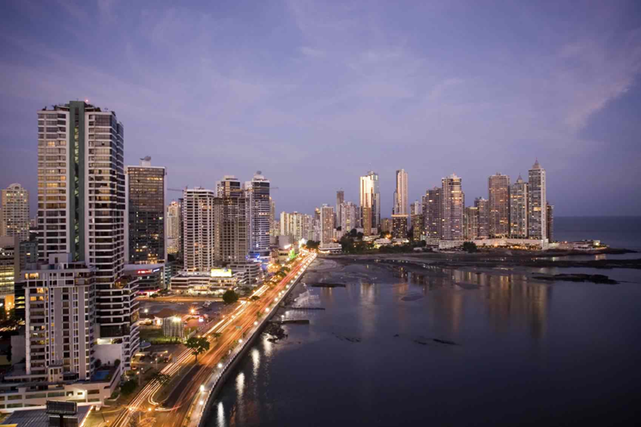
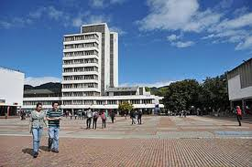
CONSTITUCIÓN
X Conferencia Iberoamericana de Educación en Enfermería, Ciudad de Panamá, 27 de octubre 2009. 14 Países Y 56 Profesionales de Enfermería

Slide 4
OBJETIVOS GENERALES
Construir un espacio de producción, socialización, análisis y discusión en educación en enfermería, para la comunidad de enfermeras (os) de Iberoamérica.
Visibilizar la producción científica mediante la actualización permanente de las bases de datos indexadas de instituciones, investigadores e investigaciones en educación superior en Enfermería.
Producir evidencia científica mediante la planeación, desarrollo y evaluación de los proyectos de investigación en educación en enfermería, teniendo en cuenta la priorización de la red de problemas previamente consensuados y a través de la conformación de grupos internacionales de investigación.

Slide 5
4. Apoyar y fortalecer la gestión de la financiación nacional e internacional de los planes y proyectos de la Red, a través de la participación en las convocatorias realizadas para tal fin.
5. Promover la cooperación internacional de profesionales de enfermería y estudiosos de la educación superior para la producción investigativa y el intercambio de saberes relacionados con la educación.
6. Promover la publicación, comunicación y difusión de los resultados investigativos en educación superior en enfermería a nivel nacional e internacional.

Slide 6
7. Facilitar la movilidad de docentes e investigadores en educación, y el desarrollo de los proyectos investigativos, mediante el establecimiento de convenios y acuerdos interinstitucionales.
8. Aportar evidencia científica en educación superior en enfermería a ALADEFE y OPS, con el fin de facilitar la generación de políticas en la formación de enfermeras en Iberoamérica.
9. Fortalecer la relación docencia-investigación, mediante la generación de semilleros de investigación en educación superior, y la vinculación de estudiantes de pregrado y postgrado a los proyectos planteados por la Red.

Slide 7
RIIEE
LIDER
SECRETARIA
GRUPO COORDINADOR
REGIÓN MÉXICO Y EL CARIBE
REGIÓN BRASIL
REGIÓN CONO SUR
REGIÓN AMÉRICA CENTRAL
REGIÓN ANDINA
REGIÓN EUROPA
México,
Republica Dominicana,
Cuba,
Puerto Rico.
Norte
Noreste, centro, oeste, sudeste, sur.
Argentina
Chile, Uruguay, Paraguay
Costa Rica
Panamá
Guatemala Honduras
El Salvador
Ecuador
Perú
Colombia
Bolivia
Venezuela
Portugal
España
RIIEE cuenta con 326 miembros distribuidos de la siguiente manera: , Brasil 104, Andina 68, México y El Caribe 56 Cono Sur 38, América Central 36,Europa 24

Slide 8
ELEMENTOS QUE SOPORTAN EL TRABAJO EN LA RIIEE
Fundamentos Filosóficos.
Plan de Desarrollo
Marco Referencial
Árbol de Problemas

Slide 9
La Línea de Investigación “Educación Superior y Enfermería”
Incluye cinco subprogramas de investigación y cada uno de ellos circunscribe los temas a estudiar,
Subprograma Historia de la Educación Superior (ES) en Enfermería
Subprograma Meta análisis Investigativo en ES en Enfermería
Subprograma Planeación de la Educación Superior en Enfermería
Subprograma Implementación y gestión de la educación superior en Enfermería
Subprograma Evaluación de la Educación Superior en Enfermería

Slide 10
Determinación De Prioridades Investigativas:
¿Cómo lograr en el Estudiante el aprendizaje reflexivo y crítico?
Vinculación Teoría- Práctica en la formación del profesional de Enfermería
Evaluación Curricular
Marco teórico conceptual sobre: pensamiento reflexivo y crítico y sobre investigación en Educación en enfermería.
Concepto de Pensamiento reflexivo y crítico que construyo la RIIEE

Slide 11
LOGROS ALCANZADOS SEGÚN OBJETIVOS
La constitución de grupos internacionales alrededor de los proyectos de investigación.
Participación en eventos científicos a nivel nacional e internacional, en México (2014), Brasil (2014), Cuba (2013), Australia (2013), Uruguay (2013) ,Chile (2014) Colombia (2014).
Disponemos de medios de difusión de la RIIEE: http://riiee.jimdo.com/ http://riieeblog.wordpress.com/

Slide 12
Tres trípticos, dos boletines y las MEMORIAS RIIEE: Cinco Años de Trabajo Colaborativo.
Sitio Web en la Oficina de la Asesora Regional de Enfermería y Técnicos en Salud, de los Sistemas y Servicios de Salud de la Organización Panamericana de la Salud, Washington, D. C.

Slide 13
PROYECTOS DE INVESTIGACIÓN
“Estrategias para desarrollar el pensamiento reflexivo y crítico en los estudiantes de enfermería de Iberoamérica” Iniciado Septiembre 2012.
p/ falta la foto de la caratula del libro

Slide 14
Marco conceptual y teórico sobre pensamiento reflexivo y crítico.
Estado del arte: “Evidencias Documentadas Sobre Estrategias de Enseñanza para el Desarrollo del Pensamiento Reflexivo y Crítico en Iberoamérica 1990-2012”
“Presencia de la competencia de pensamiento reflexivo-crítico o afines (Pensamiento Crítico, Pensamiento Reflexivo, Análisis y Síntesis, Capacidad de crítica y Autocrítica, Gestión de la información, Toma de decisiones, Resolución de problemas) en los diferentes currículos de Enfermería, aplicados en las regiones de Iberoamérica”.

Slide 15
“Producción Investigativa en Educación en Enfermería en Colombia, Brasil y México 1995-2012: estado del arte”
autoras:
Dra. Marta Lenise do Prado de Brasil, La Dra. Lucila Cárdenas Becerril de México y La Mgs. María Antonia Jiménez Gómez de Colombia. Finalizado mayo 2014.
https://drive.google.com/file/d/0B_E3vqTqjCSzdHhFSDVsT1V5LUk/edit?usp=sharing
O desenvolvimiento do pensamiento crítico e reflexivo no contexto de un currículo integrado (2014), grupo Brasil.

Slide 16
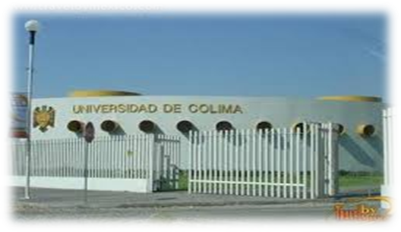
Convenio de colaboración 2013-2015
para el impulso de la investigación en educación en enfermería y el intercambio académico, mediante el trabajo de la RIIEE. entre la Universidad de Colima (México), la Universidad Autónoma del Estado de México (UAEM) (México), la Universidad de Jaén (España) y la Universitat Internacional de Catalunya (España).

Slide 17
INCREMENTAR EL NÚMERO DE PAISES PARTICIPANTES
CAMBIOS EN EL DIRECCIONAMIENTO LINEAS DE INVESTIGACIÓN
POSICIONAMIENTO DE LA RED
RECONOCIMIENTO E INCORPORACIÓN POR LAS ASOCIACIONES DE FACULTADES
MOVILIZACIÓN DE FACULTADES EN TORNO A LOS PROYECTOS DE INVESTIGACIÓN
FUENTE DE INFORMACIÓN ACTUALIZADA
ASESORA Y CONSULTORA DE PROYECTOS DE INVESTIGACIÓN

Slide 18
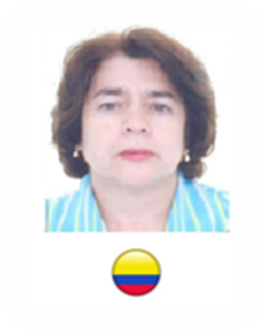
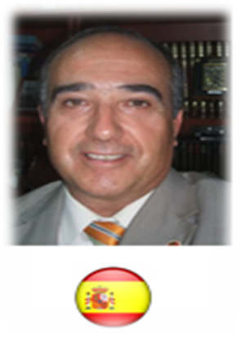
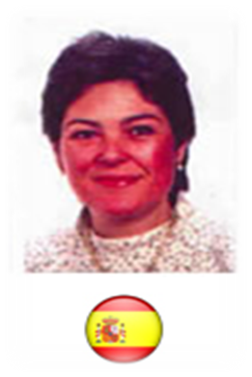
PERSONAS E INSTITUCIONES DETRÁS DE LOS RESULTADOS DEL TRABAJO COLEGIADO EN LA RIIEE

Slide 19
Región Andina:
Mgs. María Antonia Jiménez Gómez
(líder de la Red)
Dra. Marcela Carrillo Pineda
Coordinadora Región Andina
Inés Magali Peláez Mariscal
Coordinadora
Mgs. Paola Katherine Niño Rincón Secretaria

Slide 20
RIIEE
Coordenadora Región Brasil: Dra. Vilanice Alves de Araújo Püschel.
Coordinadoras Región México y El Caribe: Doctoras Lucila Cárdenas Becerril y Araceli Monroy Rojas
Coordinadores Región Europa: Dra. María Dolores Bardallo y Dr. Jesús López Ortega.
Coordinadora Región Cono Sur: Dra. Olivia Sanhueza Alvarado.
Coordinadoras Región América Central: Dra. Ernestina Aguirre y Mgs. Perla Zeledón Zeledón.

Slide 21
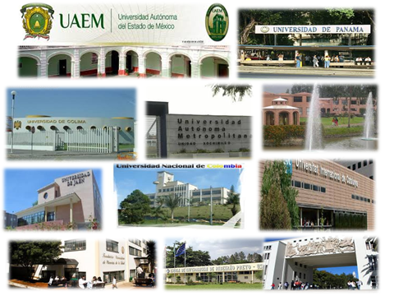

Slide 22
¿RETOS QUE ENFRENTA LA RIIEE?
Redes consolidadas por país y región.
Red con miembros de todos los países de Iberoamérica.
Actualizar las bases de datos anualmente con la producción investigativa.
Aplicar a las diferentes convocatorias nacionales e internacionales para obtención de financiación de los proyectos y planes de la Red.
Lograr el reconocimiento de la Red y sus productos ante los entes gubernamentales, como COLCIENCIAS en Colombia.

Slide 23
Propuestas concretas a ALADEFE OPS/OMS sobre educación de profesionales de enfermería.
Organizar eventos científicos en educación superior en enfermería.
Desarrollo de pasantías e intercambios de docentes y estudiantes en educación superior en enfermería y en investigación en educación.
Realización de cursos en educación superior e investigación.
Implementación y evaluación de modelos de formación de profesionales de enfermería basados en evidencia científica.
Ser parte activa en las soluciones de los problemas de educación en enfermería mediante el aporte de evidencia científica.
Semillero internacional de investigadores en educación.
Publicar artículos con los resultados investigativos en revistas indexadas de alto impacto.

Slide 24
LO INVITAMOS A SER PARTE DE ESTE GRUPO COLEGIADO

